Slide 1












DCL 2026
Analisis Tren dan Perbandingan Metode Moving Average, SARIMA, dan Holt-Winters untuk Prediksi Nilai Tukar Petani (NTP) Jawa Tengah
Presented By:
Tim Wujud Asli Viewer Windah Basudara
Matrix SaintaVers 2026

Slide 2

DCL 2026
Problem
Question
Sektor pertanian memiliki peran penting dalam menjaga kestabilan ekonomi daerah, khususnya di Provinsi Jawa Tengah yang dikenal sebagai salah satu wilayah dengan aktivitas pertanian cukup tinggi.
Namun, kondisi ekonomi petani tidak selalu stabil. Perubahan harga hasil panen, biaya produksi, inflasi, hingga kondisi pasar dapat memengaruhi daya beli dan tingkat kesejahteraan petani.
Salah satu indikator yang digunakan untuk melihat kondisi tersebut adalah Nilai Tukar Petani (NTP) — mencerminkan apakah pendapatan petani mampu mengimbangi pengeluaran produksi maupun rumah tangga.
1.
Bagaimana perubahan NTP dari waktu ke waktu? Jelaskan tren yang terbentuk.
2.
Kapan NTP mengalami kenaikan/penurunan paling signifikan? Apa faktornya?
3.
Bagaimana kondisi kesejahteraan petani Jawa Tengah berdasarkan data NTP?
4.
Apa rekomendasi strategis untuk menjaga kestabilan kesejahteraan petani?
SDG 8
selaras dengan Tujuan Pembangunan Berkelanjutan
Decent Work Economic Growth - kesejahteraan ekonomi petani pedesaan

Slide 3




DCL 2026
Penjelasan
Dataset
Nilai Tukar Petani (NTP) Provinsi Jawa Tengah Sumber: BPS Jawa Tengah
Struktur Kolom
NTP?
Dataset ini sederhana, hanya terdiri dari 2 kolom:
NTP adalah rasio antara indeks harga yang diterima petani (It) dengan indeks harga yang dibayar petani (Ib), dikali 100. NTP mencerminkan daya tukar produk pertanian terhadap barang/jasa yang dikonsumsi dan digunakan dalam proses produksi oleh petani.
Kolom
Isi
Bulan
Periode waktu (bulanan)
NTP
Nilai Tukar Petani (angka indeks)
Cakupan Waktu
  Mulai: Januari 2019
  Selesai: April 2026
  Total data: 88 baris (88 bulan)
NTP
Keterangan
NTP>100
(Petani Sulplus)
(Petani Impas)
(Petani Defisit)
NTP=100
NTP<100

Slide 4




Alur Pengerjaan
Studi Kasus
DATA COLLECTING
PEMODELAN TIME SERIES
PREDIKSI NTP
NTP Provinsi Jawa Tengah 2019–2026 dari BPS Prov. Jawa Tengah
Perbandingan Moving Average, Holt-Winters, SARIMA
Prediksi NTP dari Mei 2026-Desember 2027
STEP 1
STEP 2
STEP 3
STEP 4
STEP 5
STEP 6
EKSPLORASI DATA
EVALUASI MODEL
INSIGHT & KESIMPULAN
identifikasi pola musiman/trend/residual
MAE, RMSE, MAPE
hasil akhir yang didapat

Slide 5
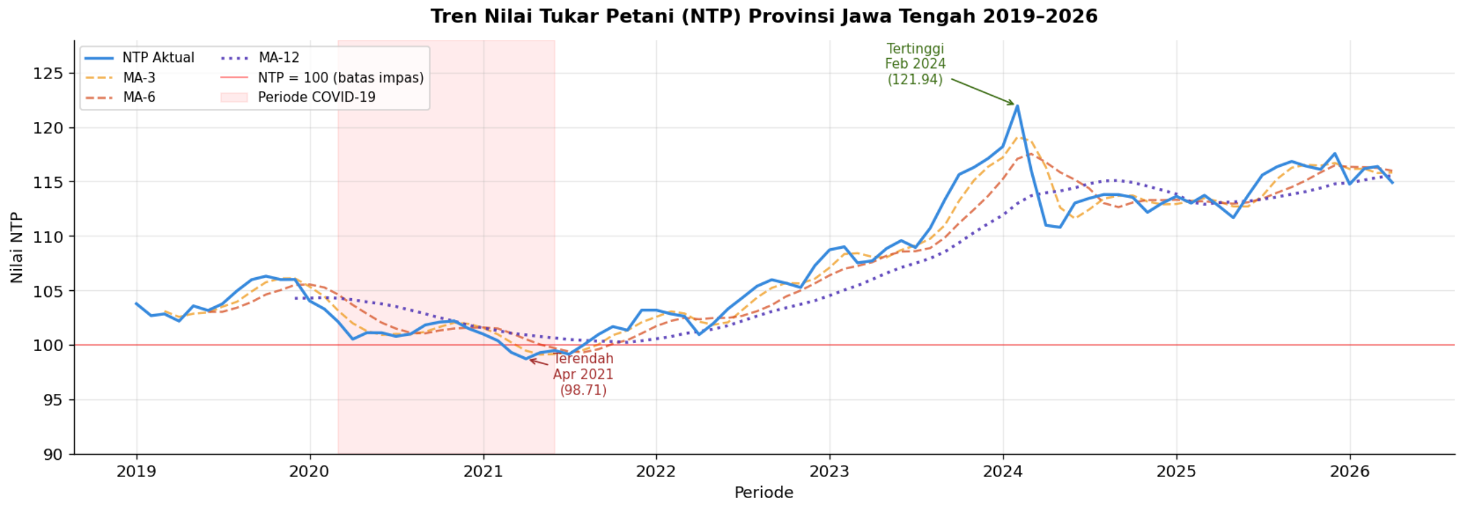
Hasil Analisis -
Perubahan Bulanan (MoM)
NTP Jawa Tengah Periode 2019-2026
Tertinggi
Terendah
Kenaikan NTP tertinggi terjadi pada bulan Februari 2024. Dengan kemungkinan faktor yang memperngaruhi karena curah hujan tinggi.
Penurunan NTP terendah berada pada bulan April 2021, yang dipengaruhi oleh faktor Covid-19 yang dimulai dari 2020-2021.

Slide 6

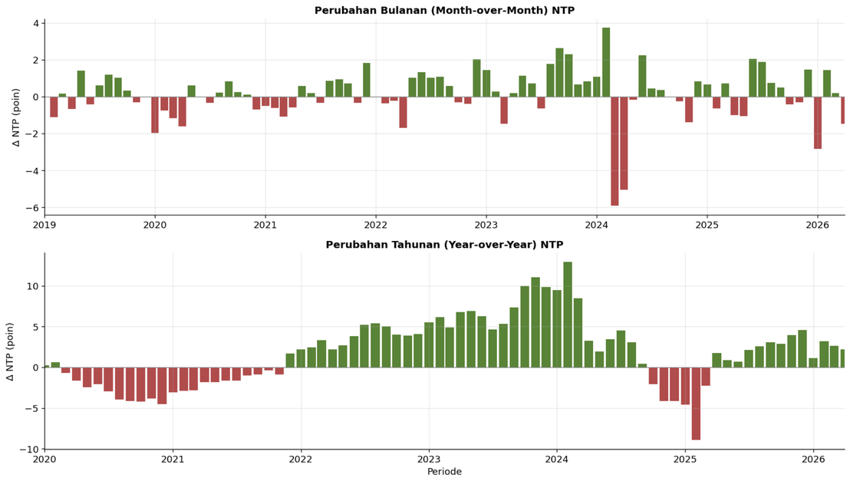


Hasil Analisis
Insight Utama
Perubahan Tahunan (YoY)
NTP turun akibat pandemi, terendah 98,71 (Apr 2021).
Pemulihan ekonomi mendorong NTP ke 121,94 (Feb 2024).
2020-2021
2022-2024
2025-2026
Apr-Mei 2024
NTP pulih dan kembali stabil.
NTP turun tajam pasca panen raya & stabilisasi harga

Slide 7





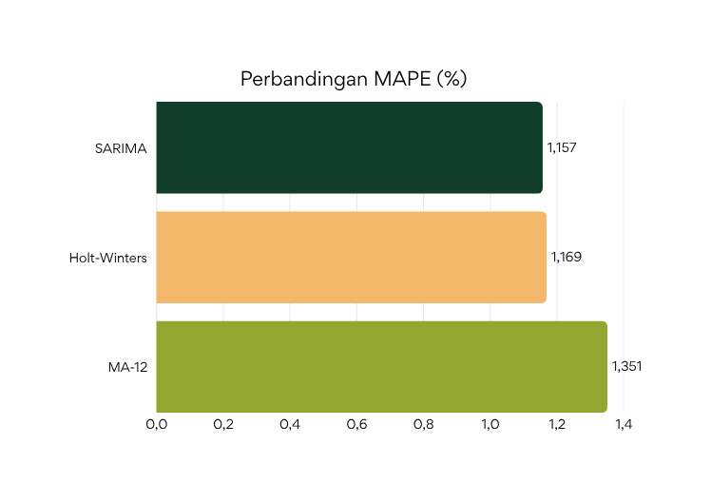

Salford & Co.
Model
Forecasting
Moving Average, Holt-Winters, SARIMA
Model | MAE | RMSE | MAPE
Moving Average (MA-12) | 1.558 | 1.879 | 1.351
Holt-Winters | 1.345 | 1.501 | 1.169
SARIMA | 1.330 | 1.521 | 1.157
SARIMA menjadi model terbaik dengan MAPE terendah (1,157%), menunjukkan tingkat kesalahan prediksi paling kecil dibandingkan Holt-Winters dan Moving Average (MA-12).
Dengan akurasi yang lebih tinggi, SARIMA dipilih sebagai model terbaik untuk memprediksi NTP Jawa Tengah.
Evaluasi dilihat berdasarkan nilai MAPE, dimana semakin kecil nilai MAPE yang dihasilkan maka tingkat kesalahan prediksi semakin kecil

Slide 8
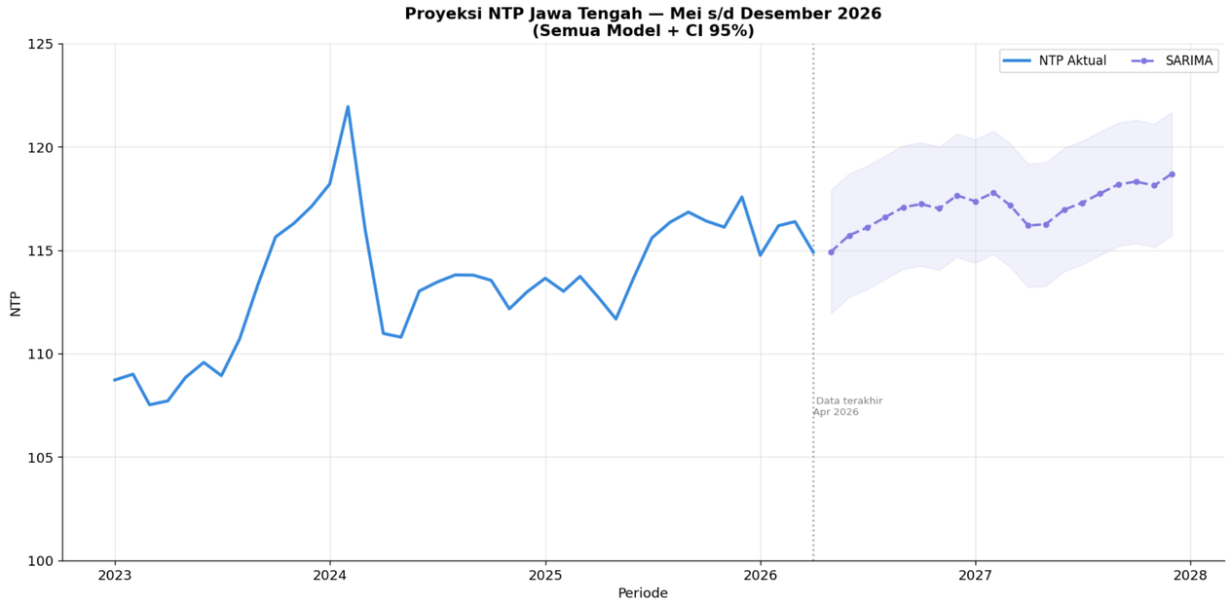

Proyeksi NTP
114,9
118,6
Jawa Tengah
Titik awal proyeksi
(Mei 2026)
Titik akhir
(Desember 2027)
Proyeksi NTP Jawa Tengah — Mei s/d Desember 2026
Hasil Proyeksi
  Mei 2026–Desember 2027: NTP diproyeksikan meningkat dari 114,9 menjadi 118,6.
  Tren pertumbuhan positif dan relatif stabil.
  Interval prediksi menunjukkan adanya ketidakpastian, namun tren utama tetap meningkat.

Slide 9
Langkah Strategis
/ Rekomendasi
1
2
3
Efisiensi Distribusi
Monitoring Berbasis Data
Asuransi Usaha Tani
Perluas pasar digital bagi petani agar rantai distribusi hasil tani lebih efisien dan margin harga lebih adil.
Gunakan NTP bulanan sebagai dasar kebijakan pemerintah daerah dalam merespons fluktuasi harga secara cepat.
Lindungi petani dari risiko gagal panen dan penurunan pendapatan melalui skema asuransi pertanian.
Kesimpulan
103-115+
98,71
121,94
114,9-118,6
Perumbuhan NTP
(2019-2026)
Titik defisit terendah saat pandemi (April 2021)
Puncak tertinggi
(Feb 2024)
Rentang proyeksi SARIMA
(pertengahan 2025 - akhir 2027)

Slide 10
Tim Wujud Asli Viewers Windah Basudara
Thank You

